Slide 1
SonarQube
Reglas de Seguridad
31/05/2017

Slide 2
Contenido
Introducción
Rankings y listas de debilidades
Criterios generales sobre Reglas Seguridad de SonarQube
Reglas de Seguridad de SonarQube
HTML
CSS
JSP
JavaScript
PHP
C#
SonarQube

Slide 3
Introducción
SonarQube

Slide 4
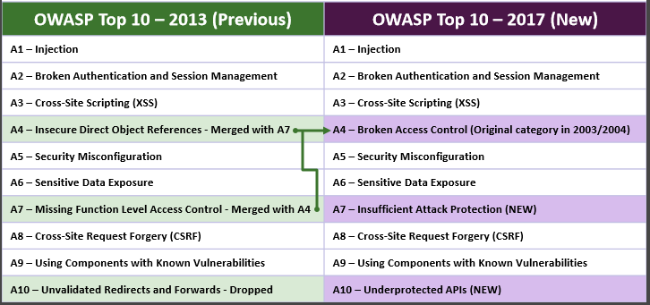
Introducción – Rankings y listas de debilidades (I)
OWASP (Open Web Application Security Project)
SonarQube

Slide 5
Introducción – Rankings y listas de debilidades (II)
OWASP (Open Web Application Security Project)
Top Ten Proactive Controls 2016
Verificar la seguridad a menudo y desde el principio
Parametrizar las consultas
Validar todas las entradas
Codificar los datos
Implementar controles de identidad y autenticación
Implementar controles apropiados de acceso
Proteger los datos
Implementar el registro de trazas (logging) y detección de intrusión
Utilizar bibliotecas y frameworks de seguridad
Manejar los errores y excepciones
SonarQube

Slide 6
Introducción – Rankings y listas de debilidades (y III)
SANS Top 25
Interacción insegura entre componentes (6 debilidades)
Gestión peligrosa de recursos (8 debilidades)
Defensa porosa (11 vulnerabilidades)
WASC (Web Application Security Consortium)
34 Ataques
15 Debilidades
CWE (Common Weakness Enumeration)
Lista detallada de debilidades (alrededor de 1000)
Debilidades compuestas
Incluye el OWASP Top 10 y el SANS Top 25
SonarQube

Slide 7
Introducción – Criterios Generales Reglas Seguridad SonarQube
Reglas de tipo Vulnerabilidad
Posibles Falsos Positivos
Etiquetas con la Categoría de los Rankings
Referencias a las Categorías de los Rankings
Referencias a las definiciones de las Debilidades
SonarQube

Slide 8
Reglas de Seguridad de SonarQube
SonarQube

Slide 9
Referencias
OWASP
https://www.owasp.org
CWE / SANS Top 25
https://cwe.mitre.org
WASP
http://www.webappsec.org
SONARQUBE
https://docs.sonarqube.org
SonarQube

Slide 10
¡Muchas Gracias!
Francisco Martínez Olmos
+34 636 47 13 79
fmartinez@gfi.es

